Slide 1
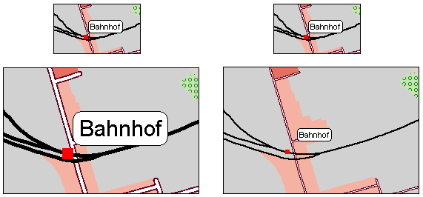
Bildausschnittsvergrößerung
Ansicht mit definiertem
Bezugsmaßstab
Ansicht ohne definierten
Bezugsmaßstab

